Slide 1
数据查询(二)

Slide 2
本章目标
使用LIKE、BETWEEN、IN进行模糊查询
在查询中使用聚合函数
使用GROUP BY进行分组查询
进行多表联接查询

Slide 3
模糊查询—LIKE
查询时，字段中的内容并不一定与查询内容完全匹配，只要字段中含有这些内容
思考：以下的SQL语句：
SELECT * FROM 数据表
WHERE 编号 LIKE '00[^8]%[A,C]%‘
可能会查询出的编号值为( )。
A、9890ACD
B、007_AFF
C、008&DCG
D、KK8C
SELECT SName AS 姓名 FROM Students
WHERE SName LIKE '张%'
姓名
张果老
张飞
张扬出去

Slide 4
模糊查询—IS NULL
把某一字段中内容为空的记录查询出来
猜一猜：把Students表中某些行的SAddress字段值删掉后：
—— 使用IS NULL能查询出来这些数据行吗？
—— 怎么查询出这些行来？
SELECT SName As 姓名 SAddress AS 地址
FROM Students WHERE SAddress IS NULL
姓名
地址
张果老
NULL
李寻欢
NULL
令狐冲
NULL
程灵素
NULL
…
…

Slide 5
模糊查询—BETWEEN
把某一字段中内容在特定范围内的记录查询出来
SELECT StudentID, Score FROM SCore WHERE Score
BETWEEN 60 AND 80
StudentID
Score
7
77
8
61
11
76
17
64
…
…

Slide 6
模糊查询—IN
把某一字段中内容与所列出的查询内容列表匹配的记录查询出来
SELECT SName AS 学员姓名,SAddress As 地址 FROM Students WHERE SAddress IN ('北京','广州','上海')
学员姓名
地址
李 扬
广州
于紫电
上海
李青霜
北京
司马弓
上海
…
…

Slide 7
问题
成绩表中存储了所有学员的成绩，我想知道：
学员的总成绩、平均成绩、有成绩的学员总共有多少名?
怎么办？

Slide 8
聚合函数-1
SUM
SELECT SUM(ytd_sales) FROM titles WHERE type = 'business'
代码错误
SELECT SUM(ytd_sales) ,Price
FROM titles WHERE type = 'business'
AVG
SELECT AVG(SCore) AS 平均成绩
From Score WHERE Score >=60

Slide 9
聚合函数-2
MAX、MIN
SELECT AVG(SCore) AS 平均成绩, MAX (Score) AS 最高分,
MIN (Score) AS 最低分 From Score WHERE Score >=60
COUNT
SELECT COUNT (*) AS 及格人数 From Score
WHERE Score>=60

Slide 10
问题
如果不是统计所有人所有课程的总成绩
而是想求每一门课的平均绩或者某个人的所有课的总成绩
怎么办？

Slide 11
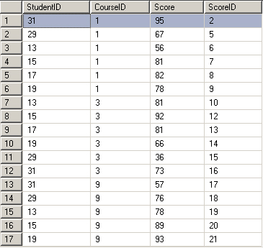
分组汇总
第一门课6个成绩取平均值
第二门课6个成绩取平均值
第三门课5个成绩取平均值

Slide 12

分组查询—GROUP BY
SELECT CourseID, AVG(Score) AS 课程平均成绩
FROM Score
GROUP BY CourseID

Slide 13
分组查询—思考
思考：执行以下的T-SQL：
SELECT StudentID, CourseID, AVG(Score) AS 课程平均成绩
FROM Score
GROUP BY CourseID
—— 结果如何？

Slide 14
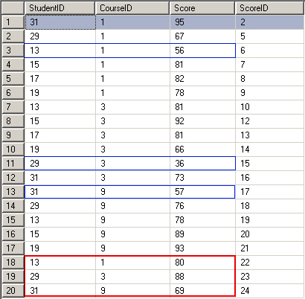
分组查询—多列分组
第一次内部测试不及格
怎么样来统计每次的内部测试不同学员的成绩？
第二次内部测试不及格
第三次内部测试不及格
补考成绩

Slide 15
分组查询—再看看
内部测试成绩
StudentID和CourseID的组合存在重复……
需要按照这两个来进行分组，避免StudentID和CourseID 同时一样
还要把这个加上取平均

Slide 16
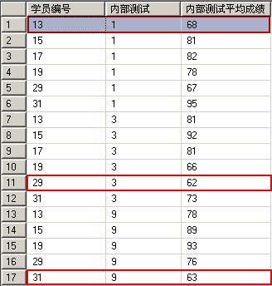
分组查询—多列分组
SELECT StudentID AS 学员编号,CourseID AS 内部测试, AVG(Score) AS 内部测试平均成绩
FROM Score
GROUP BY StudentID,CourseID

Slide 17
分组查询—问题
在以上统计内部测试成绩的基础上，
如果只想看补考的学员的成绩，怎么办

Slide 18
分组查询—再看看
SELECT StudentID AS 学员编号,CourseID AS 内部测试, AVG(Score) AS 内部测试平均成绩
FROM Score
GROUP BY StudentID,CourseID
增加条件：要求该学员的CourseID在分组内出现过一次以上……

Slide 19

分组查询—HAVING
SELECT StudentID AS 学员编号,CourseID AS 内部测试,
AVG(Score) AS 内部测试平均成绩
FROM Score
GROUP BY StudentID,CourseID
HAVING COUNT(Score)>10

Slide 20
分组查询—对比
WHERE子句从数据源中去掉不符合其搜索条件的数据
GROUP BY子句搜集数据行到各个组中，统计函数为各个组计算统计值
HAVING子句去掉不符合其组搜索条件的各组数据行
WHERE
GROUP BY
HAVING

Slide 21
分组查询—思考
思考：分析以下T-SQL的含义
SELECT 部门编号, COUNT(*)
FROM 员工信息表
WHERE 工资 >= 2000
GROUP BY 部门编号
HAVING COUNT(*) > 1

Slide 22
多表联结查询—问题
学员内部测试成绩查询的每次显示的都是学员的编号信息，
因为该表中只存储了学员的编号；
实际上最好显示学员的姓名，而姓名存储在学员信息表；
如何同时从这两个表中取得数据？

Slide 23
多表联结查询—分类
内联结(INNER JOIN)
外联结
  ——左外联结 (LEFT JOIN)
  ——右外联结 (RIGHT JOIN)
  ——完整外联结(FULL JOIN)
交叉联结(CROSS JOIN)

Slide 24
多表联结查询—内联结-1
Stundents
Score
SELECT S.SName,C.CourseID,C.Score
From Score AS C
INNER JOIN Students AS S
ON C.StudentID = S.SCode
再猜一猜：以下返回多少行？
SELECT S.SName,C.CourseID,C.Score
From Students AS S
INNER JOIN Score AS C
ON C.StudentID <> S.SCode
SName
SCode
StudentsID
CourseID
Score
梅超风
1
1
001
97
陈玄风
2
2
001
89
陆乘风
3
2
002
67
曲灵风
4
3
002
76
3
003
81
猜一猜：这样写，返回的查询结果是一样的吗？
SELECT S.SName,C.CourseID,C.Score
From Students AS S
INNER JOIN Score AS C
ON C.StudentID = S.SCode
查询结果
SName
CourseID
Score
梅超风
001
97
陈玄风
001
89
陈玄风
002
67
陆乘风
002
76
陆乘风
003
81

Slide 25
多表联结查询—内联结-2
SELECT Students.SName, Score.CourseID, Score.Score
FROM Students,Score
WHERE Students.SCode = Score.StudentID

Slide 26
多表联结查询—三表联结
SELECT
S.SName AS 姓名, CS.CourseName AS 课程, C.Score AS 成绩
FROM Students AS S
INNER JOIN Score AS C ON (S.SCode = C.StudentID)
INNER JOIN Course AS CS ON (CS.CourseID = C.CourseID)

Slide 27
多表联结查询—左外联结
Stundents
SELECT S.SName,C.CourseID,C.Score
From Students AS S
LEFT JOIN Score AS C
ON C.StudentID = S.SCode
Score
SName
SCode
StudentsID
CourseID
Score
梅超风
1
1
001
97
陈玄风
2
2
001
89
陆乘风
3
2
002
67
曲灵风
4
3
002
76
猜一猜：这样写，返回的查询结果是一样的吗？
SELECT S.SName,C.CourseID,C.Score
From Score AS C
LEFT JOIN Students AS S
ON C.StudentID = S.SCode
3
003
81
查询结果
SName
CourseID
Score
梅超风
001
97
陈玄风
001
89
陈玄风
002
67
陆乘风
002
76
陆乘风
003
81
曲灵风
NULL
NULL

Slide 28
多表联结查询—右外联结
SELECT Titles.Title_id, Titles.Title, Publishers.Pub_name
FROM titles
RIGHT OUTER JOIN Publishers
ON Titles.Pub_id = Publishers.Pub_id

Slide 29
案例分析1—要求
在数据库表中，数据行位置并不重要，但是一个单位中要根据奇数行和偶数行的数据来汇总，在这个汇总的基础上再得到一个数值，因此，要查询数据库表的奇数行和偶数行的总数
数据库表名：TBL
字段名：A
主键字段：IDKEY（标识列，种子：1；增长量：1）

Slide 30
案例分析1—分析
只能依靠标识列的值来进行判断和选取
因为数据行可能存在增加、修改和删除，因此标识列的数据值并不“完全可靠”，例如标识列值为3，并不一定是第三行，因为如果第二行被删除了，它就是第二行，实际上也是偶数行
根据我们前面使用过的SELECT…INTO，可以创建一张新表，顺便创建新的标识列，再在新的标识列上执行奇偶判断
奇数判断依据：标识列值%2不等于0；偶数判断依据：标识列值%2等于0

Slide 31
案例分析1—T-SQL
SELECT A, IDENTITY(int,1,1) AS ID
INTO TEMPTABLE
FROM TBL
SELECT SUM(A) AS 奇数列汇总
FROM TEMPTABLE
WHERE ID%2 <> 0
SELECT SUM(A) FROM AS 偶数列汇总
FROM TEMPTABLE
WHERE ID%2 = 0

Slide 32
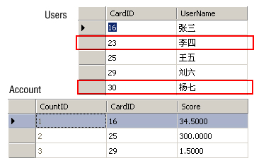
案例分析2—要求
一家银行发行了新的信用卡，刚开始的时候推广得很好，但是逐渐废卡也越来越多（卡上的余额少于2元，并且用户长时间不使用该卡），因此银行在二月份把这些少于2元的卡从都数据库表中删除了，但是很快问题就来了，用户发现他的卡再也不能使用而投诉，因此只能再把这些卡恢复。
编写SQL，把CardID为23、30等在子表中没有的记录插入到子表中，插入的数据Score项值为2……

Slide 33
案例分析2—分析
这是一个数据插入的操作，因此要使用INSERT语句来进行
这种方式的数据插入，不是固定的数据项，而是从其它表中筛选数据再插入，因此要使用到INSERT INTO…SELECT结构
插入的数据项是子表中没有的，需要找到子表中没有的这些数据，我们可以把整个语句的INSERT（前半部分）不考虑，先只考虑SELECT（后半部分），SELECT的任务就是找出两个表中不同的项
在前面的联结查询中，使用INNER JOIN…ON可以找出相同的项，编写以下T-SQL：
  SELECT Users.CardID,2 FROM Users
  INNER JOIN Account
  ON (Account.CardID<>Users.CardID)

Slide 34
案例分析2—分析
以上把“=”简单地改为“<>”，不能找出不同的项，所找到的项比原来的要多很多，因为两个表之间是进行“交叉”对比的，而不是一一对比，所以会对比出很多“不同”的项来；因此，这种方法不可行
考虑我们在上面的左外连接查询，能够查询出左表中存在而相关表不存在的数据项
最后，子表中不存在的数据项，可以再加WHERE条件来进行筛选，S.CardID IS NULL可以判断其是否存在子表中存在

Slide 35
案例分析2—T-SQL
INSERT INTO Account (Account.CardID, Account.Score)
SELECT Users.CardID,2 FROM Users
LEFT JOIN Account ON (Account.CardID= Users.CardID)
WHERE Account.CardID IS NULL

